Slide 1
Exposé du 22 mars 2012 pour le RÉSEAU ROMAND DE MÉDECINE DU SPORT À Y-PARC - Yverdon
LE SITE INTERNET: http://www.rrms.ch/
Un grand merci de m’avoir invité à faire connaître mes expériences en ultra-marathon, c’est un privilège et un honneur pour moi.

Slide 2
L’ultra-endurance
Au-delà du marathon
Aux 6 jours non-stop
LES COURSES TRANSCONTINENTALES

Slide 3
Pourquoi ?
Connaître ses limites
Les repousser, c’est aller plus loin que ce qu’on pense être capable
Question de volonté prioritairement
Petit virus-grande passion qui grandit petit à petit
Echange avec d’autres «infectés» coureurs étonnants
Découverte de lieu, Mélange de voyage et course
Succès par rapport à ses buts puis vrais succès

Slide 4
Mes 4 moteurs

Slide 5
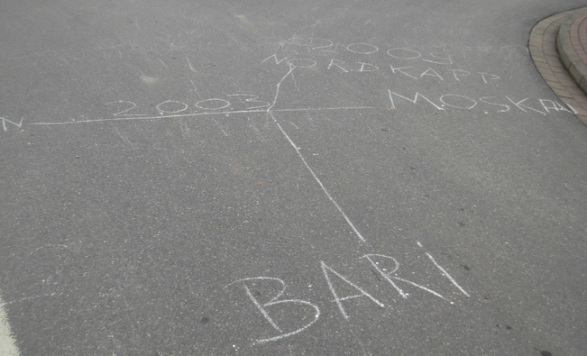
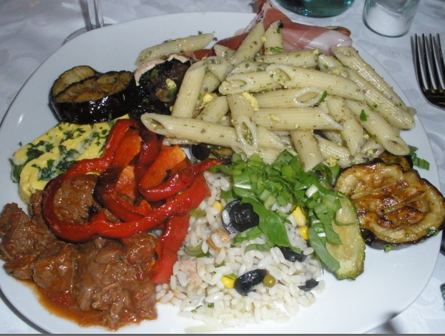
LA MOTIVATION DOIT SE NOURRIR
PETITE CHOSE, GRANDS EFFETS

Slide 6
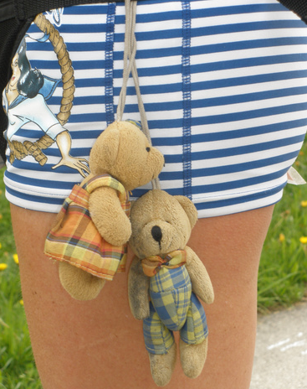
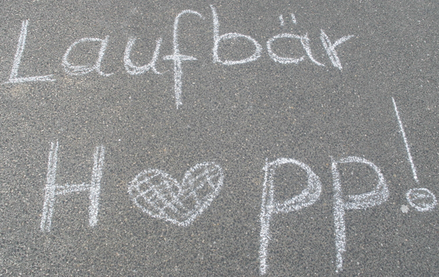
LA MOTIVATION SE PLANIFIE
LES MASCOTTES ACCOMPAGNANTES
- LES PLAGES DE RECONFORT
GRAND BUT CONSTRUIT PAR LES PETITS
UN RÊVE QUI SE RÉALISE
LA VISION DE L’ARRIVÉE FINALE
LIBERTÉ
IMPRESSION DU «TOUT POSSIBLE»
FAIRE HONNEUR AUX SPONSORS

Slide 7
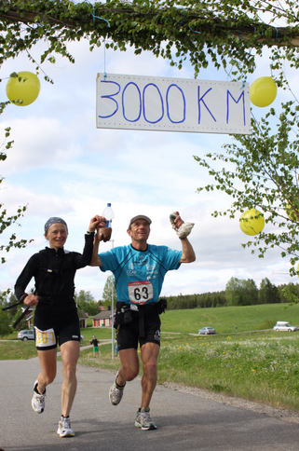
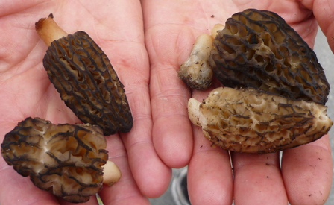
LA MOTIVATION S’ELABORE
RECHERCHE, CUEILLETTE ET COMPTAGE DE MORILLES
PASSAGE DES 3000 KM
DU CERCLE POLAIRE, ETC…

Slide 8
Comment ?
Fréquence de répétition des entraînements
Augmentation en h et km de l’entraînement
Très gros volume, voir monstrueux
Apprendre à se nourrir, éviter les fringales
S’entraîner avec de grosses fatigues
S’entraîner en apprivoisant des blessures naissantes
Penser à avancer, coûte que coûte
Adopter 1 tactique de course, rythme de départ
Accepter la douleur, c’est être dans l’ultra et avoir des chances d’atteindre l’arrivée

Slide 9
OÙ ?
PAR MONTS ET PAR VAUX LIEUX INCONNUS
TOUR DE VALLEE, LAC, MONTAGNE, RIVIERE
COURIR DES «CLASSIQUES» DE PAR LE MONDE
DECOUVRIR UN NOUVEAU PAYS
POUR RENCONTRER NOS AMIS D’ULTRA
SUR ROUTE, SENTIER, DESERT, TAPIS ROULANT
OÙ CELA SEMBLE FOU, DEFI A LA LIMITE…..

Slide 10
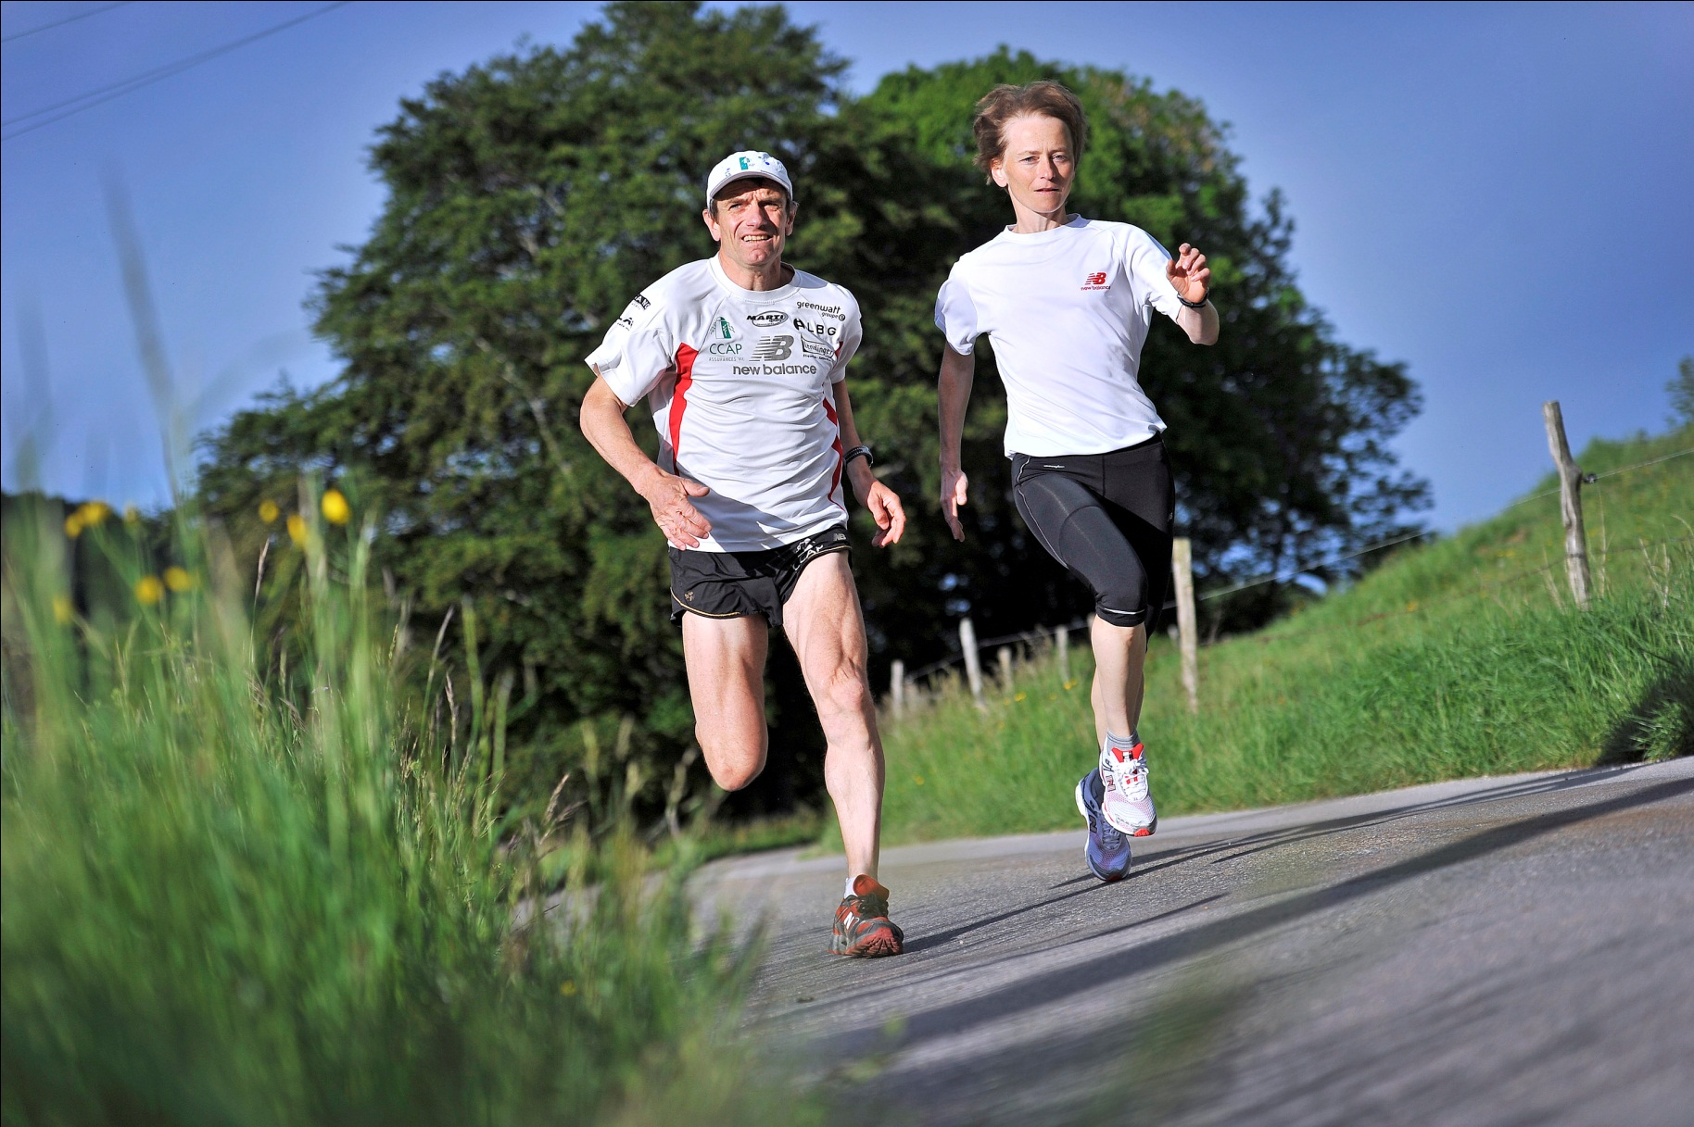
LONGUES BALLADES ENSEMBLE photo Vanessa Cardoso

Slide 11
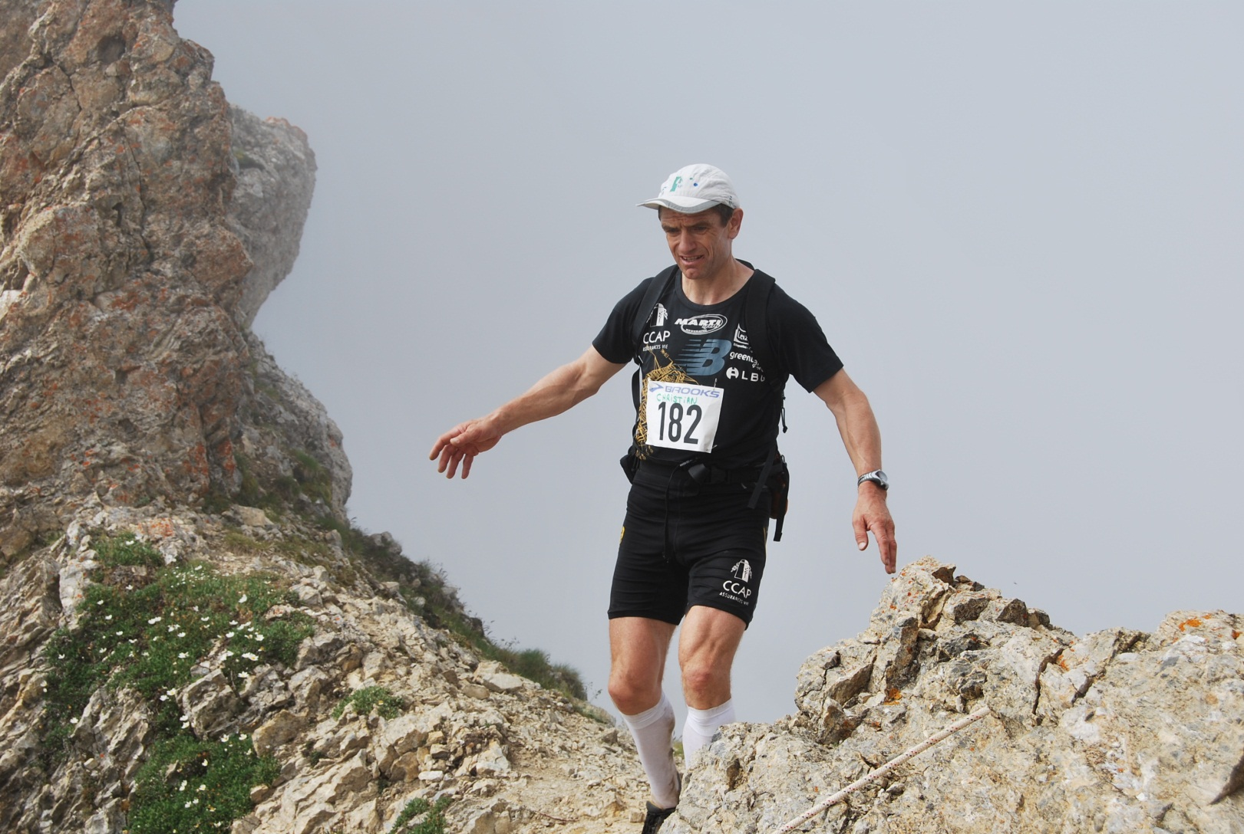
Manger pour rester concentré

Slide 12
QUAND ?
4 BUTS DE GROSSE COURSE PAR AN
APRES UN CYCLE D’ENTRAINEMENT SPECIFIQUE
PARFOIS CHAQUE MOIS EN ÉTÉ SI EN FORME
POUR REPONDRE A UNE INVITATION, DONC NIVEAU D’ENTRAÎNEMENT ASSEZ MAINTENU
EN TOUTE SAISON DONC……

Slide 13
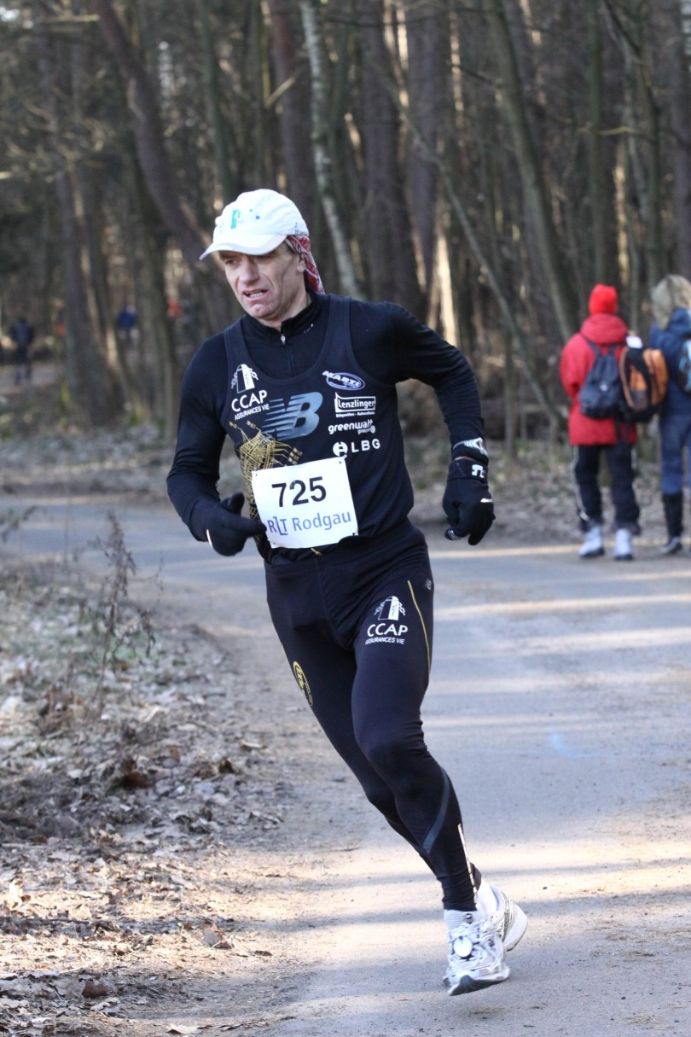
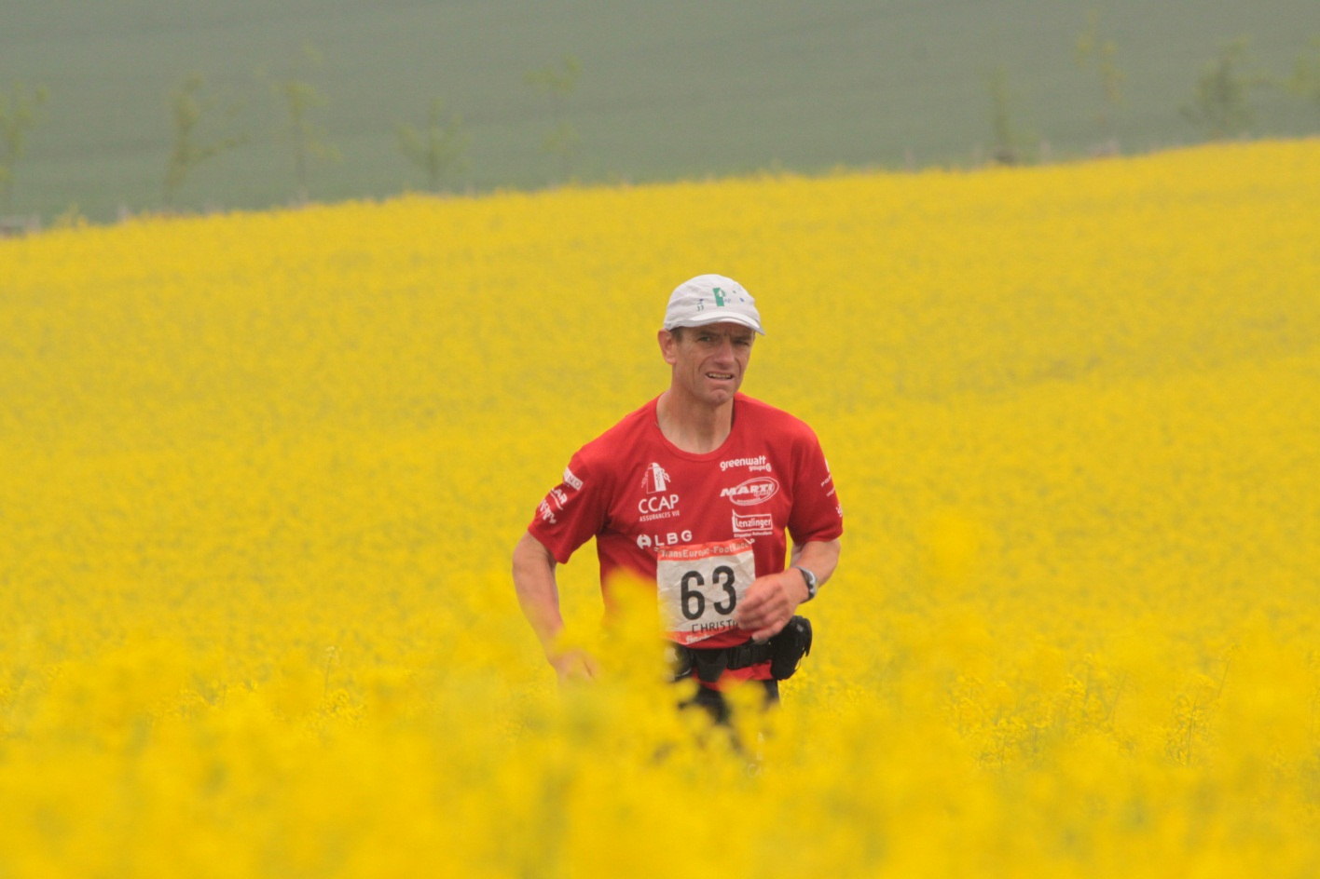
HIVER, ÉTÉ, TOUT EST BON

Slide 14
COMBIEN EN MOYENNE
DES 2004, PLUS DE 2H MOYENNE PAR JOUR
DE 5 à 8 ENTRAINEMENTS, 60 à 120 KM DU LUNDI AU VENDREDI, PUIS DE 60 à 140 KM POUR LE WEEK-END, DONC DE 120 à 250 KM DES MOIS DE 500 à 900 KM
PLUS, DÉJÀ FAIT, EXCEPTIONNEL
PLUS DE 10’000 KM EN 2009,
27’000 KM EN 3 ANS (2009-2011)

Slide 15
SEMAINE CIBLEE GROS VOLUME du 23 au 29 août 2010
LUNDI | MARDI | MER-CREDI | JEUDI | VEN-DREDI | SAMEDI | DIMAN-CHE | TOTAL
1H57 | 2H57 | 3H09 | 3H12 | 3H50 | 7H40 | 5H15 | 28H00
22KM | 35.5KM | 31.5KM | 36.5KM | 43.5KM | 63KM 1550m Déniv. | 58KM | 290KM
Bern midi et Ngue Soir | BE: dir. Muri et Couvet ret. | N’tel-Ngue par forêt chaumont-gorges Areu, Crevé | Belp airport et Presta ret. + allez-ret.gare | Morgarten & Ntel-Ngue | Ngue-mtmollin-mtRacine-vueAlp-somartel-ngue, | Us d’Asph & ch-Moul, &Bovresse -chp-du-M Sel-sirop | BUT ATTEINT Fatigué

Slide 16

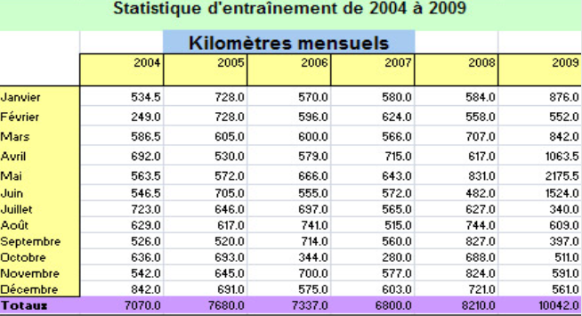
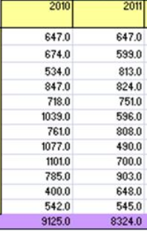
Statistique des kms parcourus de 2004 à 2011

Slide 17
LES PENSEES DURANT UN 24 H
H1, TOUT VA BIEN, JE M’EN TIENS AU PLAN
H4, ME SENS SUPER BIEN, INFATIGABLE, INVULNERABLE, IL PEUT RIEN M’ARRIVER
H7, ÇA VA ETRE PLUS DUR QUE PREVU
H10, ON EST DEDANS, PENSER à BOIRE, MANGER, TENIR LE RYTHME, PAS TOUJOURS FACILE
H14, ÇA COMMENCE VRAIMENT D’ÊTRE LONG
H18, QU’EST-CE QUE JE SUIS CON QUAND MEME DE TOUJOURS ME METTRE DANS CES GONFLES, PROMI APRES CELLE LA J’ARRETE

Slide 18
LES PENSEES DURANT UN 24 H, 2
H20, ÇA APPROCHE DE LA FIN, JE GERE COMME ÇA, J’EN PEUX PLUS…ET J’AI MAL ICI ET LA…MAIS DANS LA TETE ÇA CALCULE TANT ET PLUS…. ET APRES J’ESSAIE D’ACCELERER, DE FINIR FORT, D’ATTEINDRE LE KM XYZ
H23 PLUS QU’UNE H, ÇA VA ETRE RISTRETT POUR Y ARRIVER, Y CROIRE, MAINTENANT OU JAMAIS
PLUS QUE 10 MIN, JE METS FOND GAZ, ÇA VA SE FAIRE, J’AI PU FAIRE DE QQUES M à 1 KM EN PLUS

Slide 19
RAVITAILLEMENT, LES ENVIES
AVEC LE VENTRE PLEIN, JUSQU’À 4H SANS REMANGER, BOIRE UNIQUEMENT
ON SE SENT TROP BIEN=DANGER D’HYPOGLYCEMIE
SI LES HYDRATES DE CARBONE DONNENT DE L’ENERGIE
LE SEL PERMET D’UTILISER CETTE ENERGIE.
SI LE SEL MANQUE, PAS POSSIBLE DE MOBILISER CETTE ENERGIE

Slide 20
RAVITAILLEMENT ET DIGESTION
S’ENSUIT ECOEUREMENT, VOMISSEMENT
HYPONATREMIE
TENTE MEDICALE, MEDECIN PAS CONTENT….
ENVIE D’ALIMENT FRAIS (GLACE, FRUITS JUTEUX, MELON, PASTEQUE, FRAISE, POMME)
ENVIE DE GRAS, CHOCOLAT, FROMAGE, SALAMI, BISCUIT: MAUVAISE CARBURATION, FLATULENCE, BAISSE DE REGIME

Slide 21
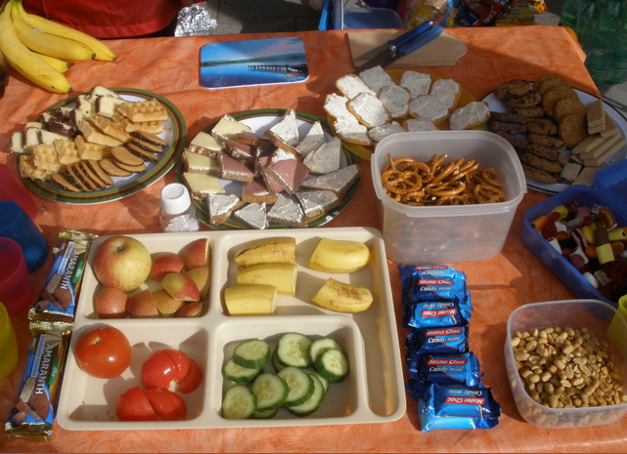
Manger par envie, calories assurées
Salés, sucrés, mou, croquant, liquide, pâteux…

Slide 22
RAVITAILLEMENT EN TRAIL ET DU 24H AUX 6 JOURS
GEL, BARRES ENERGETIQUES, CHOCOLATS, PATES DE FRUIT, FRUITS SECS, BANANE, BISCUITS SUCRES ET SALES, PAIN, FROMAGE, SOUPE, BOUILLON, EAU, THE, SIROP, COCA ISO
24H: GEL, BARRES ENERGETIQUES, PUREE PDT, FLAN
48H ET 6 JOURS: IDEM TRAIL, BOISSON LACTEE ET COMPOTE DE FRUITS EN PLUS, PATES, RIZ, VIENERLIS, JAMBON, OEUFS, ETC.

Slide 23
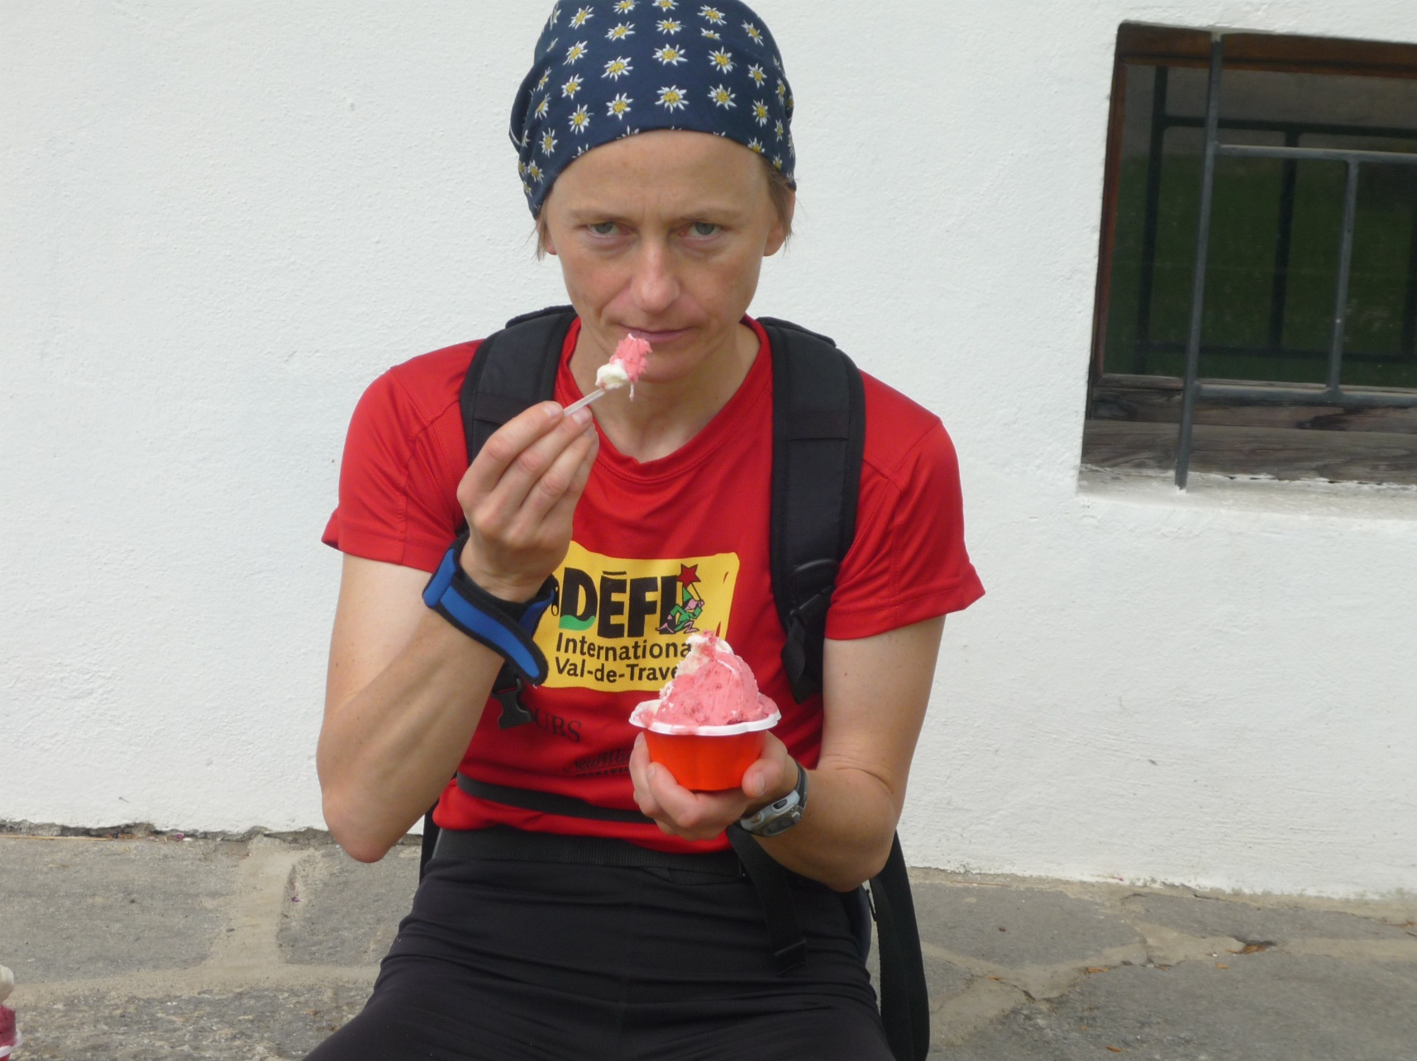
L’ÉTÉ, PLAISIR D’ENTRAINEMENT

Slide 24
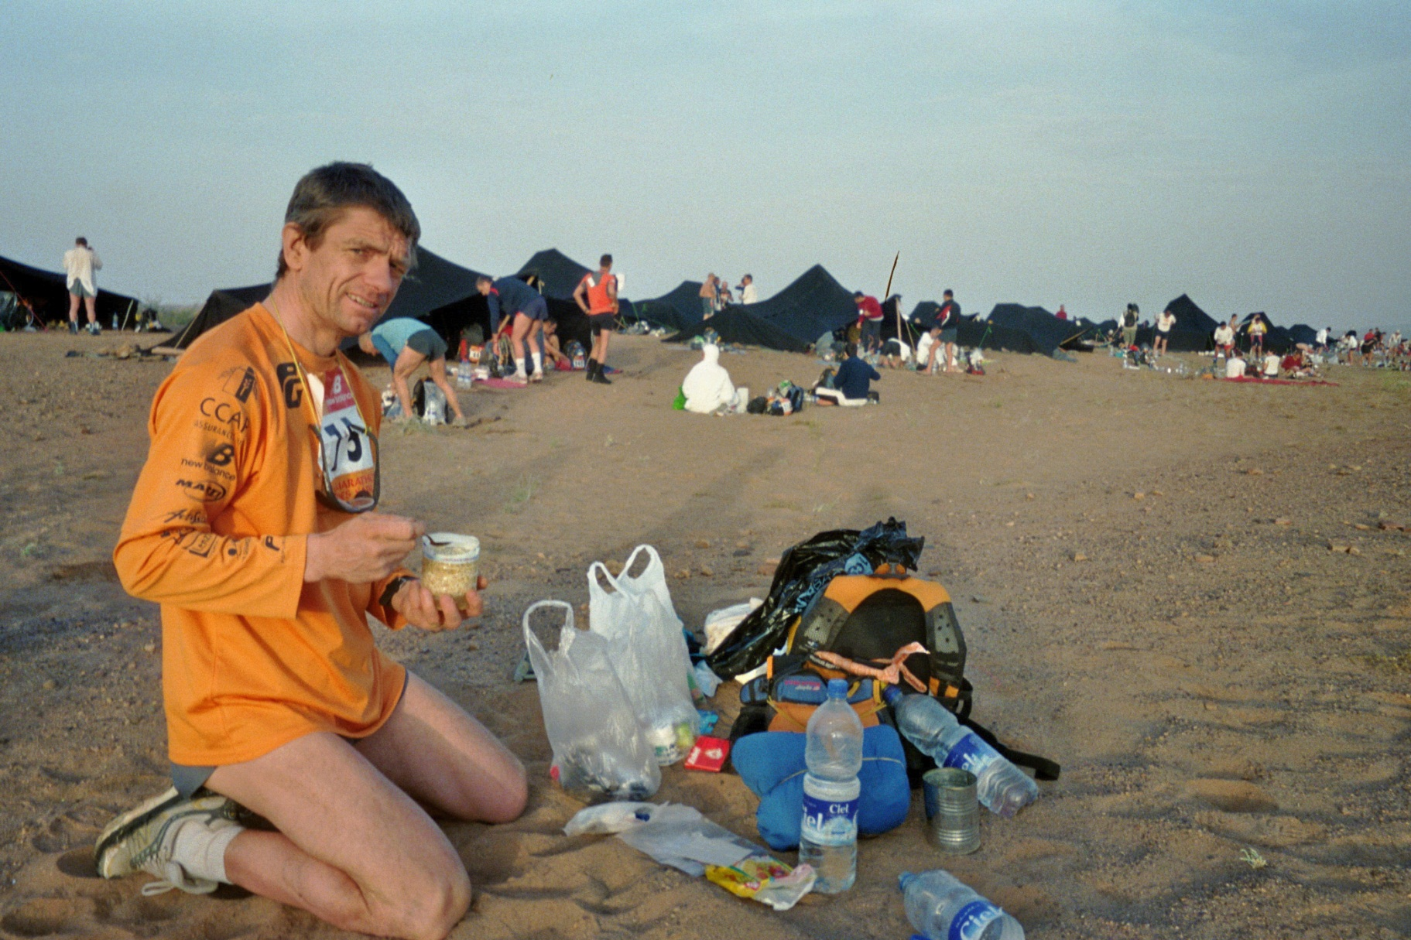
DU SALÉ: PÂTES AU PETIT DEJEUNER

Slide 25
BOISSONS
SIROP AVEC PRISE DE SEL
ISOTONIQUE, MAIS ACIDE A LA LONGUE
COCA, PROVOQUE DES CRAMPES
RED-BULL, CAFEINE POUR LA NUIT
THE SUCRE, DEVIENT ECOEURANT
JUS RAISIN COUPE, ATTENTION DIARRHEE
EAU GAZEUSE, FAIT DU BIEN
BIERE SANS ALCOOL PANACHEE AU SIROP, DESALTERE ETC…….

Slide 26
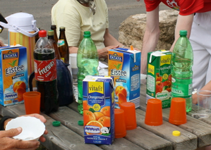
BOISSON CALORIQUE
ENERGIE FACILEMENT ASSIMILABLE

Slide 27
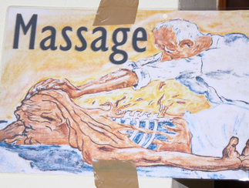
REGENERATION POUR REPARTIR
DU RECONFORT
BOIRE:
BIERE PANACHEE
MILK-SHAKE
JUS DE FRUITS
VITAMINÉS
COMPLEMENTS DE MINERAUX ET ACIDES AMINÉS
MANGER:
BISCUITS D’APERO
VIANDE SECHÉE
PIZZA, POULET SELON ENVIE
DORMIR
MASSAGE
SIESTE

Slide 28
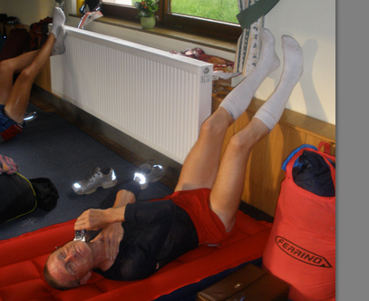
RÉGÉNÉRATION DES JAMBES
MASSAGE ET ÉLIMINATION DES TOXINES
ACTIVATION
DU SANG
HABITS DE
COMPRESSION
ÉLONGATION

Slide 29
PHYSIOLOGIE, EST-CE SAIN ?
LES ARTICULATIONS S’ENFLAMMENT PARFOIS
BOIRE DAVANTAGE, PARFOIS ÇA PASSE
CRAMPES: BOIRE DAVANTAGE ET PRISE DE SEL, EFFET ASSEZ IMMEDIAT
TROUBLE DE L’ESTOMAC-DIARRHEE, IMMODIUM,
VOMISSEMENT: VOMIR ET ON REPART

Slide 30
PHYSIOLOGIE, EST-CE SAIN?
DOULEURS DANS LES DENTS APRES TE-FR 09
ARTICULATION DU BASSIN ENFLAMMÉE 3 MOIS
DOULEURS À L’AINE 4 MOIS
HERNIE DISCALE D’APRES TE-FR 09, NERF SCIATIQUE ENFLAMMÉ ET PROBLÈME RÉPÉTITIF DURANT 2 ANS
GENOUX ENFLAMMÉS 2 MOIS, ÉPANCHEMENT SANG, TENDONS DU GENOU QUI CRISSENT
RELEVEURS, CHEVILLES, TENDONS D’ACHILLE, PIEDS AUX OS DEPLACÉS….ETC

Slide 31
Physiologie, bizarres inflammations
Inflammation des côtes dorsales, bruit de gravier
Bruit de gravier idem dans coude bras gauche
Poignet enflammé, bruit de gravier
Bruit de gravier dans tendons sous les genoux, manque de quoi? Mg comme en 2001?
Bronchite due à pluie, vent et froid durant 60k
Inflammation duodénale, acide gastrique

Slide 32
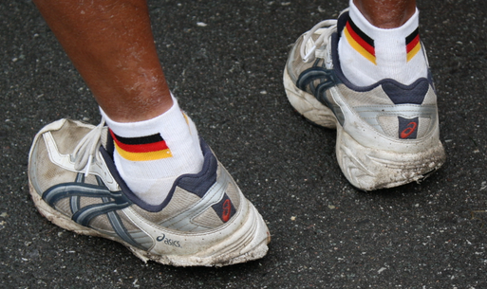
FOULÉES ÉCONOMIQUES=CHAUSSURES RAPÉES
L’usure des chaussures, source d’inflammation

Slide 33
PHYSIOLOGIE, EST-CE SAIN?
GROSSE FATIGUE DURANT 15 JOURS APRES COMPET DE 48H, POUR 1 MOIS APRES LES 6 JOURS, POUR 3 MOIS APRES TE-FR 09
SYSTÈME IMMUNITAIRE AFFAIBLI, ATTRAPE PLUS FACILEMENT RHUME, SINUSITE ANGINE
PARFOIS DÉPRIME PASSAGÈRE QQUES JOURS
TRANSPIRATION NOCTURNE D’APRÈS COURSE
PIEDS ET JAMBES ENFLES POUR 2 À 4 JOURS APRÈS UN 24H, 48H, 6 JOURS
FASCICULATIONS AUX JAMBES DURANT 6 MOIS APRÈS LES 6 JOURS D’ANTIBES (Le calcium tend à les diminuer) ET VIOLENTES CRAMPES HORS EFFORT

Slide 34
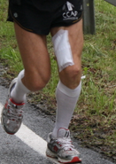
LES BLESSURES
COURIR AVEC DES INFLAMMATIONS
RÉDUCTION DU TEMPO
MENTAL AFFECTÉ
ETAT DE STRESS PERMANENT
INSÉCURITÉ
DÉPENSE ACCRUE D’ÉNERGIE
SOULAGEMENT ACCRU À
L’ARRIVÉE

Slide 35
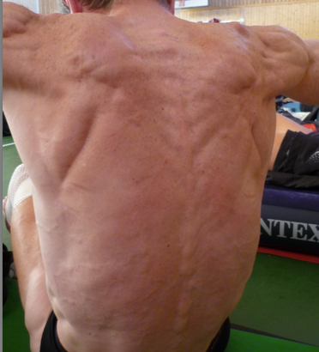
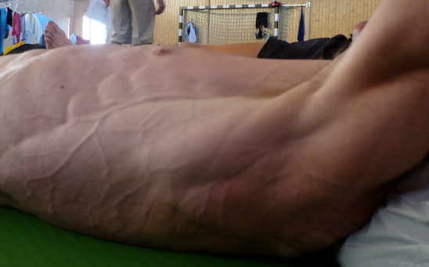
EFFETS EXTRÊMES SUR LE CORPS
FONTE MUSCULAIRE
LUBRIFICATION DÉFICIENTE DES TENDONS
ÉLIMINATION DES GRAISSES

Slide 36
BLESSURES EXTRÊMES
DOUBLE-FRACTURE DE FATIGUE TIBIA-PÉRONÉ
FRACTURE DE FATIGUE DU BASSIN
ADDUCTEURS RIGIDIFIÉS ENFLAMMÉS
STAPHILOCOQUES DORÉS SUITE À UNE ÉGRATIGNURE À UN DOIGT 10 JOURS D’HÔP.
DÉPRESSION
ULCÈRE ET PERFORATION DE L’ESTOMAC, SUITE À ABUS D’ANTI-INFLAMMATOIRES
AMPUTATION JAMBE INFECTION PROPAGÉE ABUS D’ANTI-INFLAMMATOIRE (TransGaule 08)

Slide 37
NOURRITURE D’APRÈS COURSE
ENVIE DE SALADE FRAICHE, FRUITS FRAIS
ENVIE DE SAUCISSE SÈCHE, CHARCUTERIE, VIANDE SÉCHÉE, JAMBON, ŒUFS BROUILLÉS, ŒUFS, LAITAGE, FROMAGES, etc…
DÉGOÛT DU SUCRÉ, DES HYDRATES CARBONE
PARFOIS DÉGOÛT DE MANGER ET DE BOIRE DURANT 24 À 48H, COMME APRÈS BADWATER
INSENSIBILITÉ AU GOÛT, SANS SAVEUR

Slide 38
RÉACTION D’APRÈS COURSE
DOUCHE LONGUE QUI PURIFIE
LA LENTEUR EST LA BIENVENUE
DORMIR EST LE PLUS GRAND SOUHAIT
ENVIE DE NON-STRESS
EXPLICATION DES SENSATIONS AU LONG DE LA COURSE, EXALTATION DES SENTIMENTS, BIEN-ÊTRE ET FATIGUE, PLÉNITUDE TOTALE
MANGER SELON SON ENVIE, SES YEUX,

Slide 39
LES ÉLÉMENTS DU SUCCÈS
ENTRAINEMENT AU POINT
MENTAL DE FER, ENVIE DE SE DONNER
FORME DU JOUR
TACTIQUE RAISONNABLE
PRISE DE RAVITAILLEMENT
ASSISTANCE AUX COURSES HORAIRES
PHYSIQUE, PHYSIOLOGIE DU CORPS QUI SUIT

Slide 40
L’ULTRA, UNE DROGUE ? On y revient car…
ON PENSE POUVOIR ÉVITER CERTAINES ERREURS ET MOINS SOUFFRIR
ON PENSE S’ENTRAINER PLUS POUR MOINS SOUFFRIR
ON PENSE MIEUX MANGER ET BOIRE POUR ÉVITER LES BAISSES DE RÉGIME
MÊME SI ON SAIT TRÈS BIEN QUE LA PRÉPARATION S’EST DEROULÉE À 150 % DE LA PERFECTION, ON ESPÈRE S’AMÉLIORER….

Slide 41
L’ULTRA, ÇA DOIT ÊTRE UNE DROGUE
BIEN QUE L’ON SOUFFRE, ON Y REVIENT
MALGRÉ LA PROMESSE QUE C’ÉTAIT LA DERNIÈRE COURSE D’ULTRA, ON Y REVIENT!
LE CERVEAU D’UN ULTRA-ATHLÈTE N’A-T-IL PAS DE MÉMOIRE ? CAR ON Y REVIENT !
ON RECHERCHE BIEN VITE UN DEFI, ON SE RÉINSCRIT, ON ACCEPTE PLUS IMPROBABLE…., POURQUOI ? REVENIR AU DEBUT DE L’EXPOSÉ….

Slide 42
Noiraigue, le 18 mars 2012 Source: expérience personnelle et exposé de la TransEurope-FootRace 2009 Expérience personnelles des 24h, 48h, 6 jours et autres ultra-trails ou courses par étapes
Christian Fatton, Noiraigue, 25 puls par minute
durant plus de 7 minutes lors d’une nuit avec un appareil médical à la TE-FR 09. Lors d’un séjour à l’hôpital en décembre 2010, appareil débranché, car en dessous des 40 puls, le niveau de la mise en marche de l’alarme automatique…

Slide 43
